Slide 1
Проект « Наши папы –бравые солдаты» Выполнила воспитатель: Гришанкова Т.П.
МДОУ №40 «Антошка»
Группа «Дельфин»

Slide 2
Вид проекта:
информационно-творческий.
Срок реализации проекта:
С 13.02.17 – 22.02.17

Slide 3
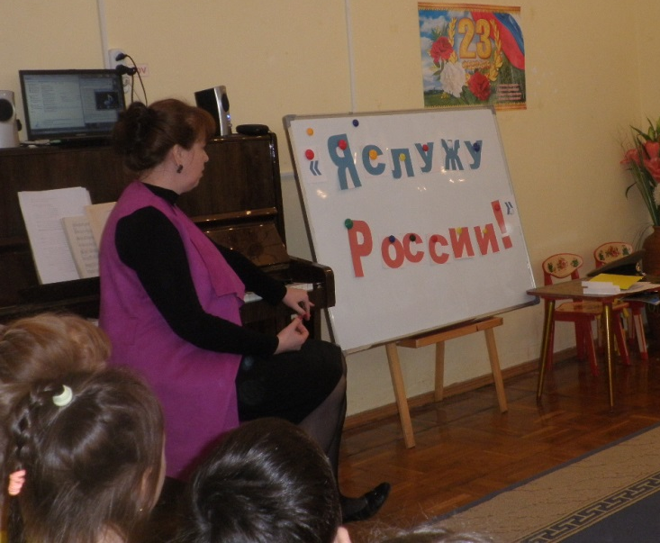
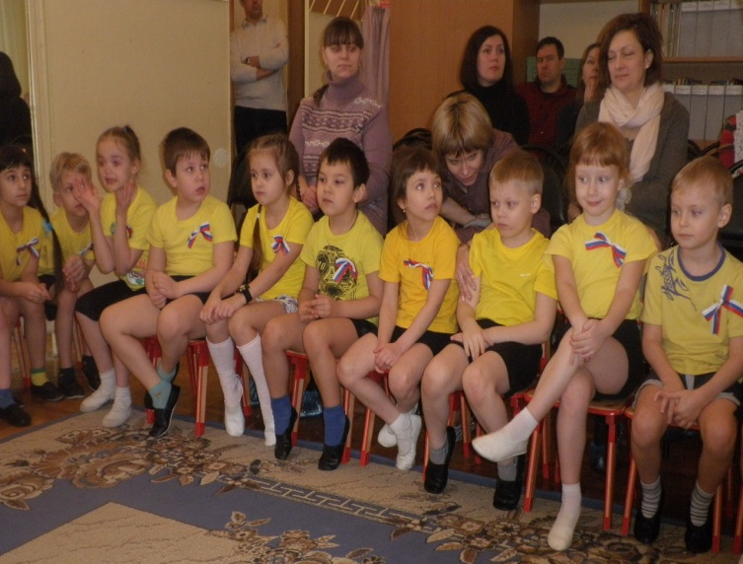
Участники проекта:

Slide 4
Актуальность:
Исторически сложилось так, что любовь к Родине, патриотизм во все времена в Российском государстве были чертой национального характера. Но в силу последних перемен все более заметной стала утрата нашим обществом традиционного российского патриотического сознания. В связи с этим очевидна неотложность решения острейших проблем воспитания патриотизма в работе с детьми дошкольного возраста. Не менее важным условием нравственно-патриотического воспитания детей является тесная взаимосвязь по данному вопросу с родителями. Прикосновение к «живым» документам истории семьи будит мысль ребенка, вызывает эмоции, заставляет сопереживать, внимательно относиться к памяти прошлого, своим историческим корням. Взаимодействие с родителями способствует бережному отношению к традициям, сохранению семейных связей. В настоящее время эта работа актуальна и особенно трудна, требует большого такта и терпения, так как в молодых семьях вопросы воспитания патриотизма, гражданственности не считаются важными и, зачастую, вызывают лишь недоумение.
Проблема: отсутствие интереса к Российской армии.
Обоснование проблемы: недостаточный уровень знаний о Российской армии; формирование гендерной принадлежности; отсутствие желания в будущем стать защитником Отечества. Эта проблема возникла после беседы с детьми о нашей армии. Было выяснено, что папы практически ничего не рассказывают своим детям об этом, так как, большая часть в нашей группе отцов не служили в армии.

Slide 5
Цель проекта: Формирование чувства патриотизма у детей старшего дошкольного возраста.
Задачи проекта: 1.Формировать социально — нравственное воспитание, уважительное отношение к взрослым, к защитникам Отечества, ветеранам войны; 2.Познакомить детей с историей и традициями праздника 23 февраля; 3.Систематизировать, расширять и обобщать знания о Российской Армии, родах войск, военной технике; 4. Развивать интерес детей к истории родного Отечества, к истории формирования и приобщение детей и родителей к изучению истории современной Российской армии.

Slide 6
Предполагаемый результат:
Повышение знаний у детей о Российской армии.
Проявление у детей интереса к армии, уважения к защитникам Отечества.
Стремление детей к совершенствованию физических качеств, к укреплению здоровья.
Стремление детей отражать свои знания, впечатления, мысли и чувства в играх, в исполнении песен, в изодеятельности, в чтении стихов.
Повышение заинтересованности родителей в формировании чувства патриотизма у детей.

Slide 7
Реализация проекта через:
• обучающие занятия;
• совместную деятельность педагогов и детей;
• работу педагогов и родителей;
• совместную свободную деятельность детей и родителей;
• создание предметно - развивающей среды.

Slide 8
I этап – Формулирование целей и задач проекта.
1.Изучение литературы по теме проекта.
2.Изучение Интернет-ресурсов по теме проекта.
3.Анализ предметной среды группы.

Slide 9
Взаимодействие с родителями:
1.Беседы.
2.Родители предоставили фотоматериал для создания стенгазеты.
3.Консультация «История возникновения праздника».

Slide 10
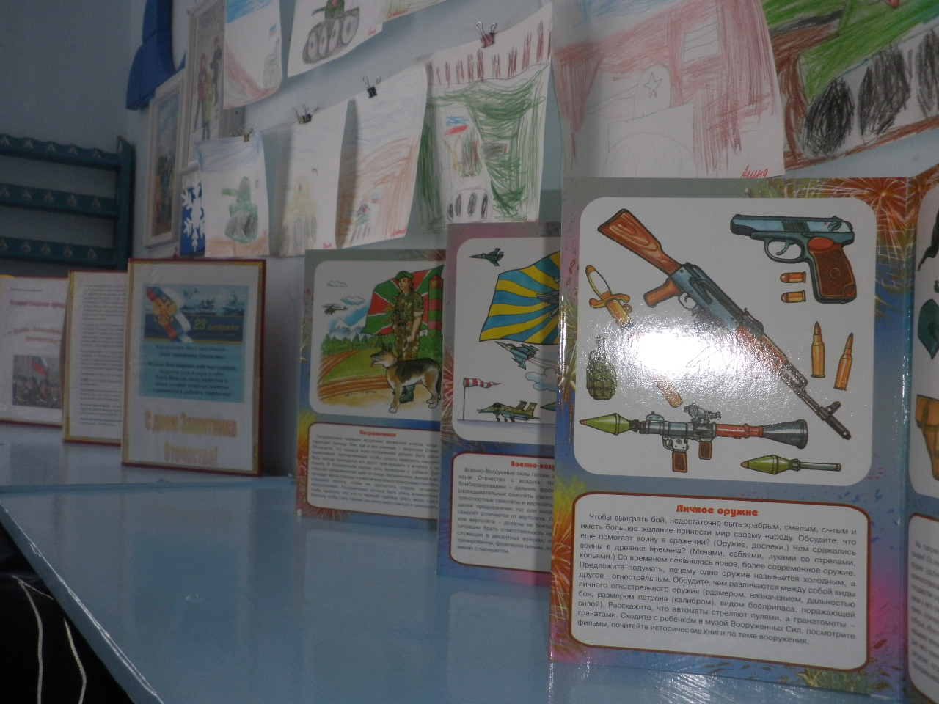
Консультация «история возникновения праздника»

Slide 11
II этап – Практический
1.Практическая деятельность по решению проблемы; планирование совместной деятельности, сбор и систематизация информации, поисковая деятельность детей и взрослых.
2.Проведение бесед, дидактических игр по расширению представлений о Российской армии, о родах войск. Консультации для педагогов и родителей.
3.Создание в группе условий для реализации проекта: выставка книг, альбом с фотографиями военных, иллюстрации военной техники, просмотр видеоклипов об армии, выставка игрушечной военной техники.

Slide 12
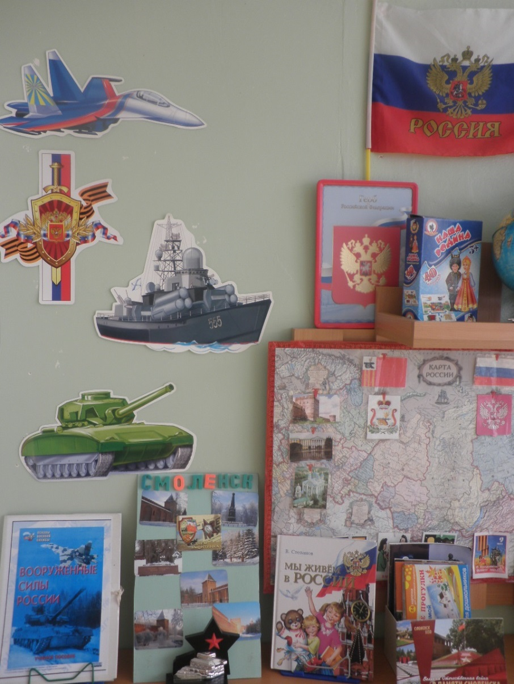
Развивающая среда: оформление в группе уголка посвящённого «Дню защитника Отечества» с использованием детских рисунков и иллюстраций из журналов. Внесение костюмов военной формы в сюжетно- ролевые игры, совместное создание атрибутов к сюжетно- ролевым играм.

Slide 13
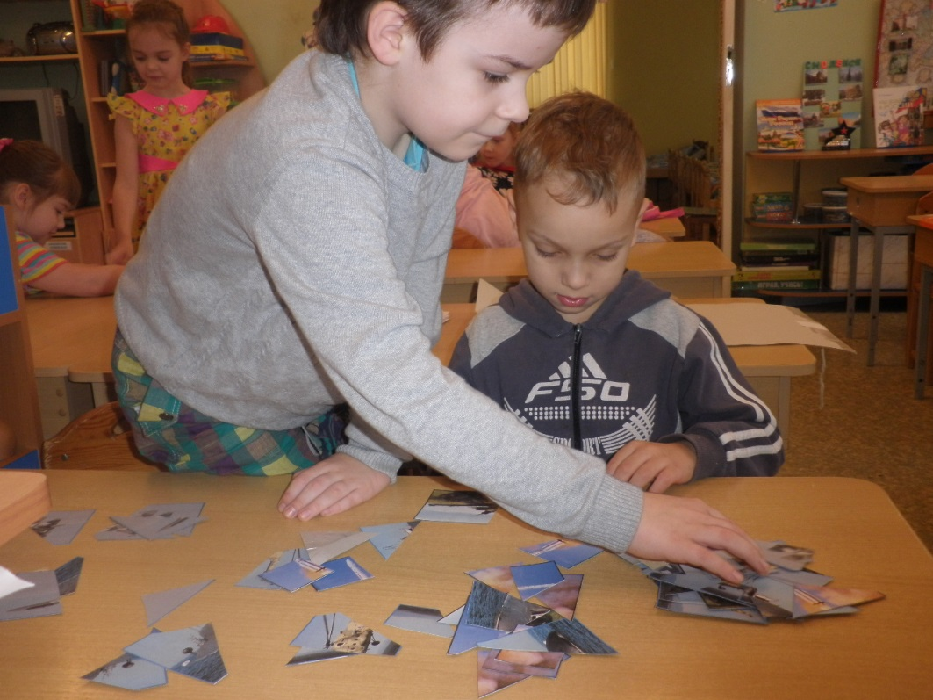
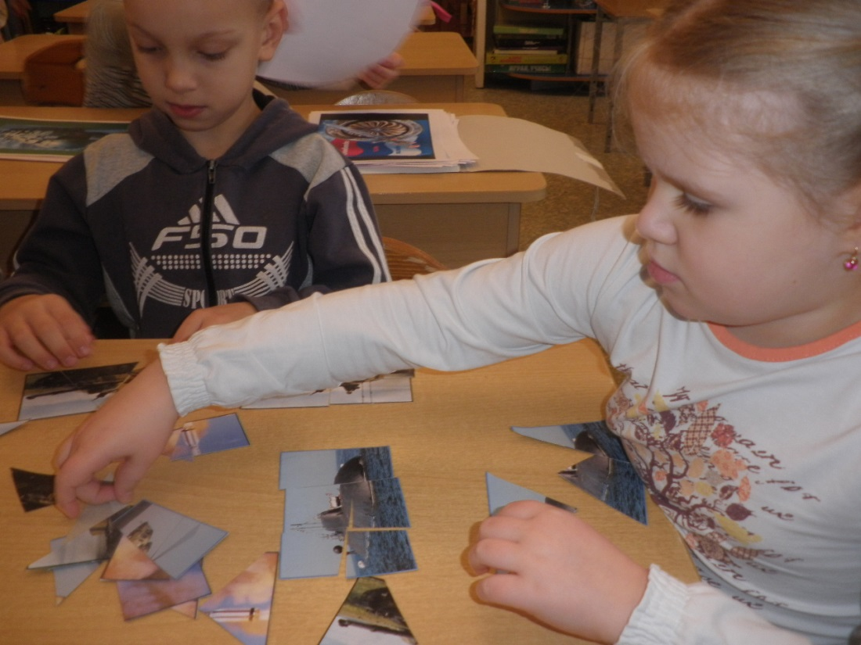
Дидактические игры

Slide 14
Выставка военной техники и игра

Slide 15
Альбом «Вооруженные силы России»

Slide 16
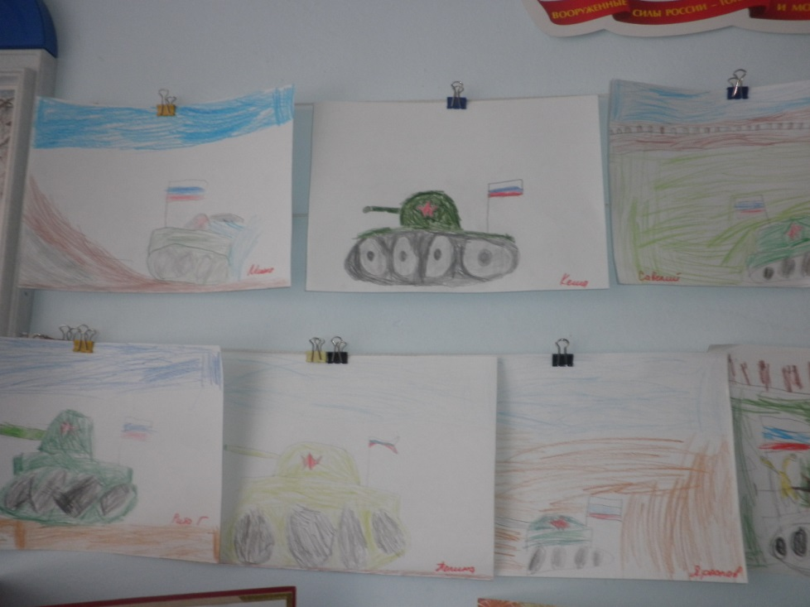
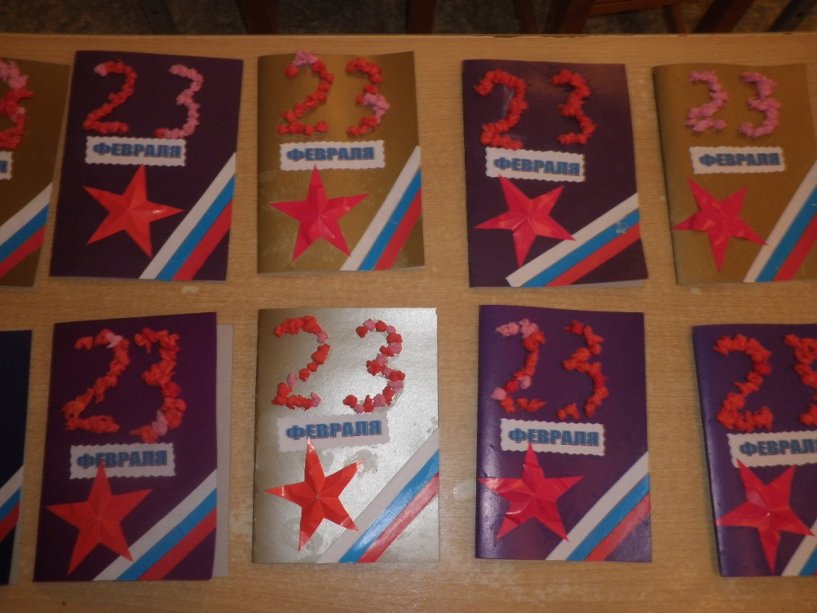
Подарок папе к празднику

Slide 17
III этап –Итоговый
1.Проведение развлечения
«23 ФЕВРАЛЯ - ДЕНЬ ЗАЩИТНИКА ОТЕЧЕСТВА».
2.Создание коллективной стенгазета
«Наши папы – бравые солдаты»

Slide 18
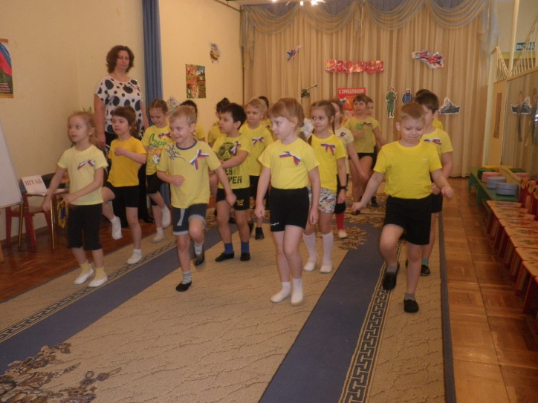
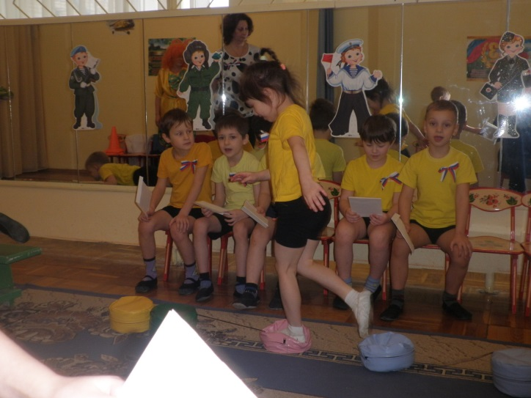
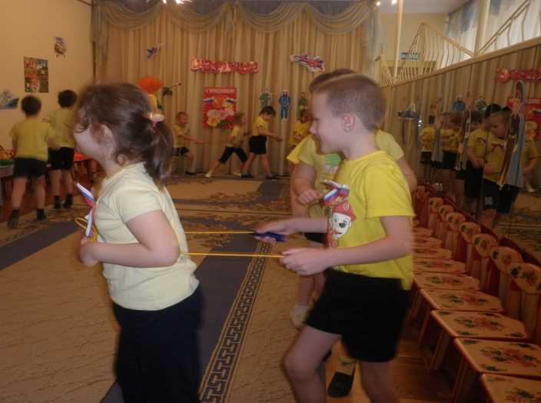
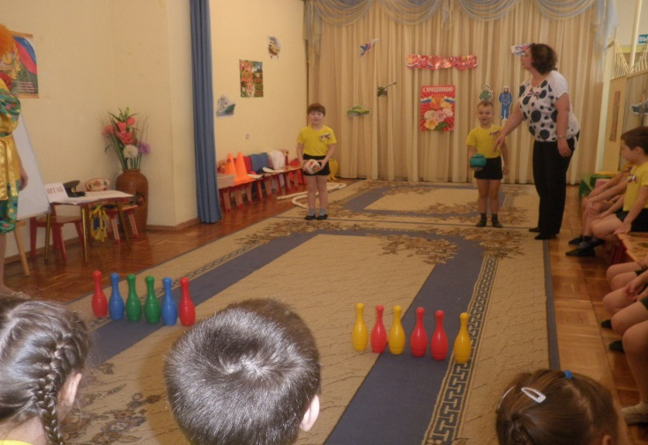
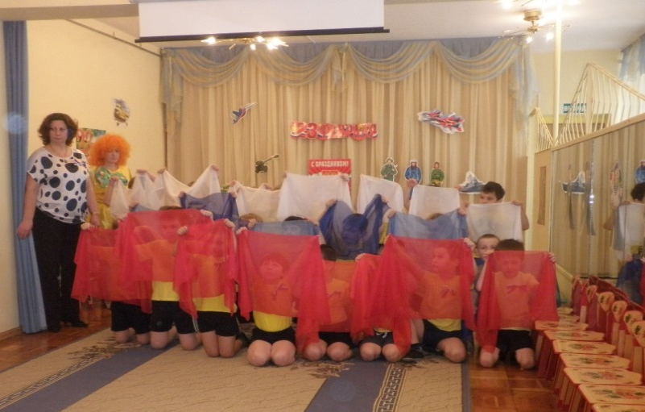
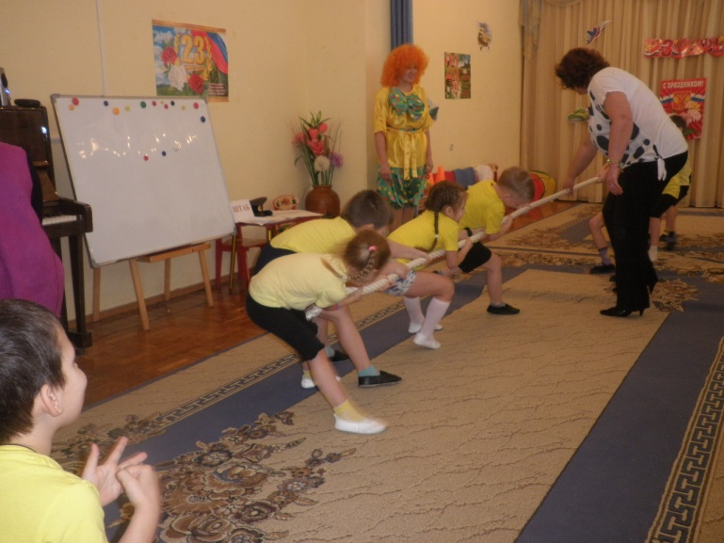
развлечения «23 ФЕВРАЛЯ - ДЕНЬ ЗАЩИТНИКА ОТЕЧЕСТВА».

Slide 19
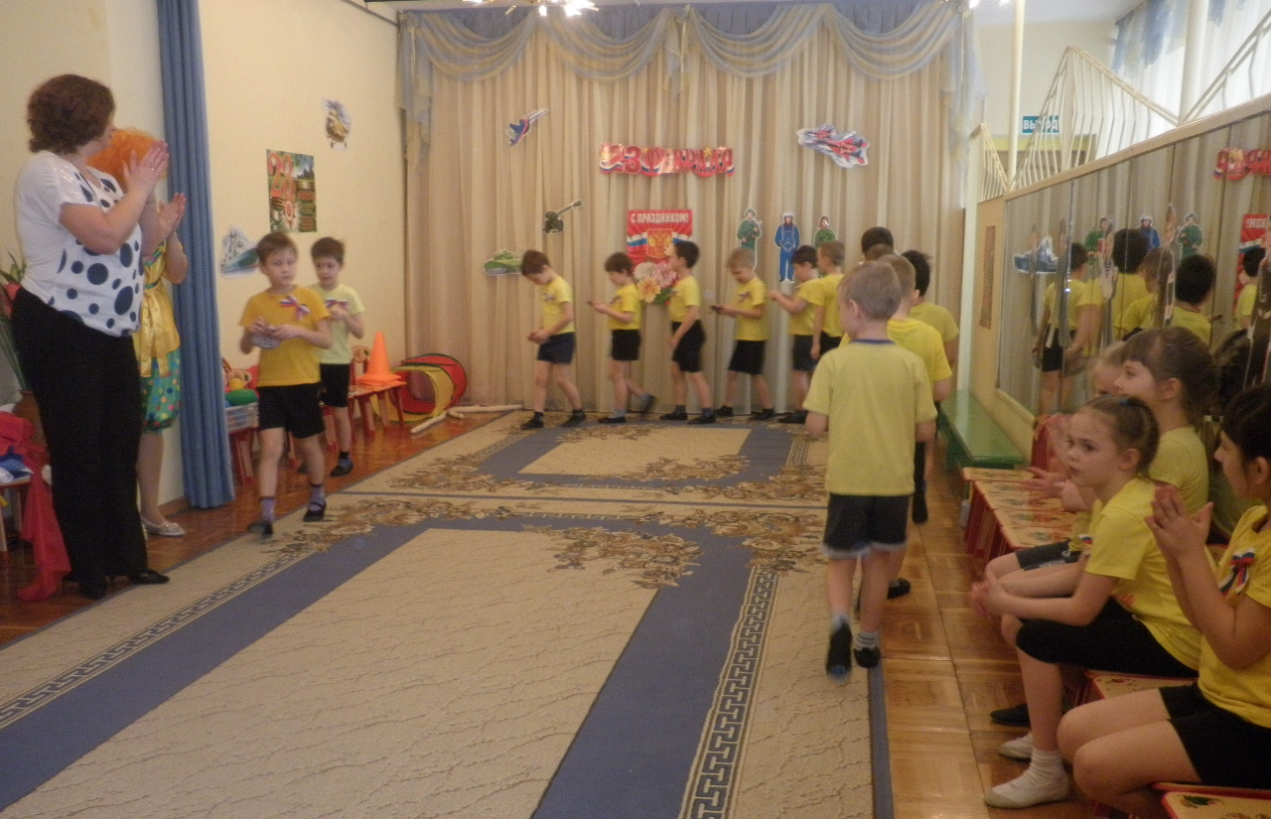
Круг почета будущих защитников

Slide 20
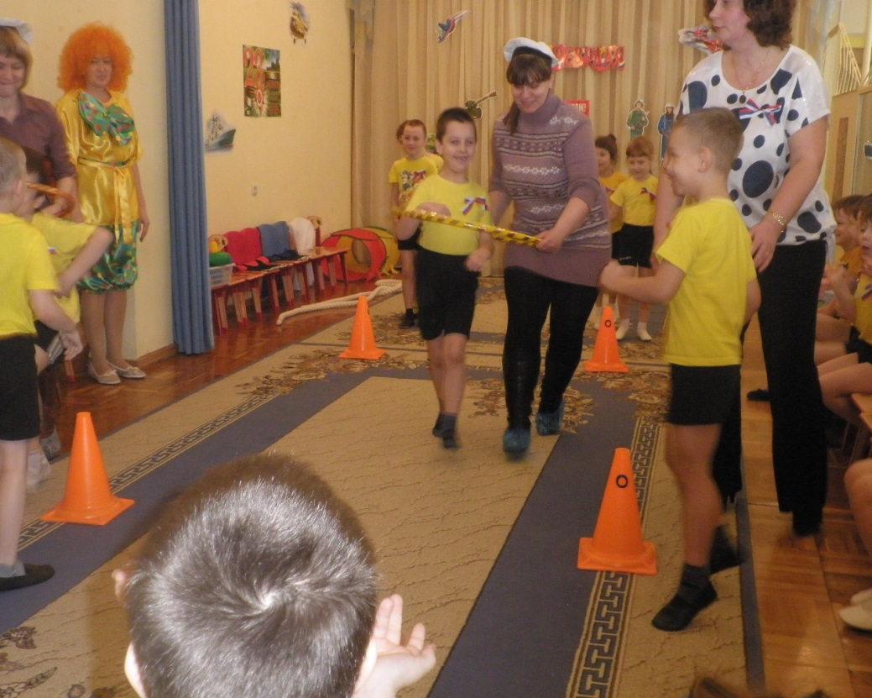
Участие родителей в развлечении

Slide 21
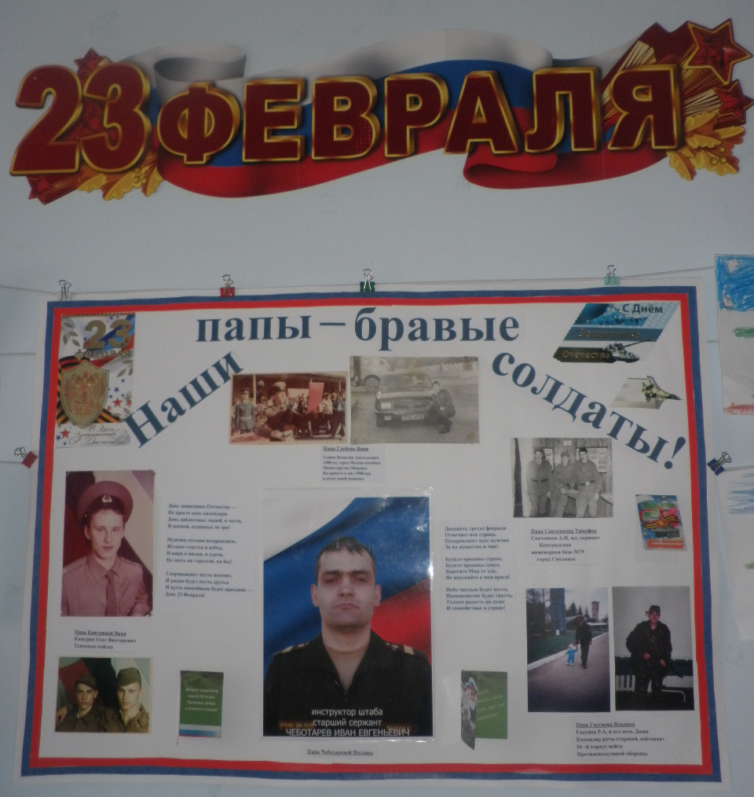
Стенгазета
«Наши папы – бравые солдаты»

Slide 22
Результат проекта:
Дети в конце проекта стали чаще использовать для игр военную тематику, уважительно отзывались о защитниках отечества, с гордостью делились знаниями со сверстниками и воспитателем которые они получили от родителей о службе в армии. С большим интересом стали играть в настольно – печатные и дидактические игры. Развитие познавательных и творческих навыков, коммуникативных способностей.
Родители были заинтересованы темой и получили новую и полезную информацию, успешно опробованную на своих детях, что понятно из бесед с родителями.

Slide 23
Спасибо
за внимание!

